Slide 1






Estratégia Amamenta e Alimenta Brasil para enfrentamento da obesidade infantil
Adriana Bouças Ribeiro
Coordenadora Estadual das Ações de Alimentação e Nutrição

Slide 2
Nos últimos 10 anos, a prevalência de excesso de peso corporal na população adulta aumentou de 42,6% em 2005 para 53,8% em 2016.
Mais da metade dos adultos brasileiros estão acima do peso
Segundo a OMS, aproximadamente, 13 em cada 100 casos de câncer no país são atribuídos ao sobrepeso e obesidade;

Slide 3
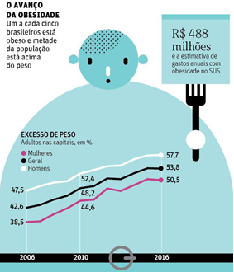
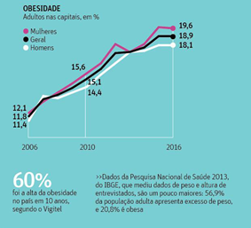

Slide 4
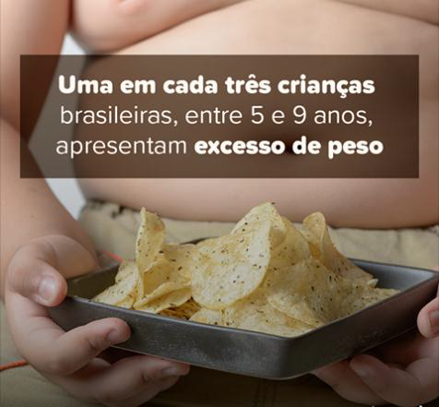

Um em cada cinco adolescentes, entre
10 e 19 anos apresentam
excesso de peso

Slide 5


Slide 6
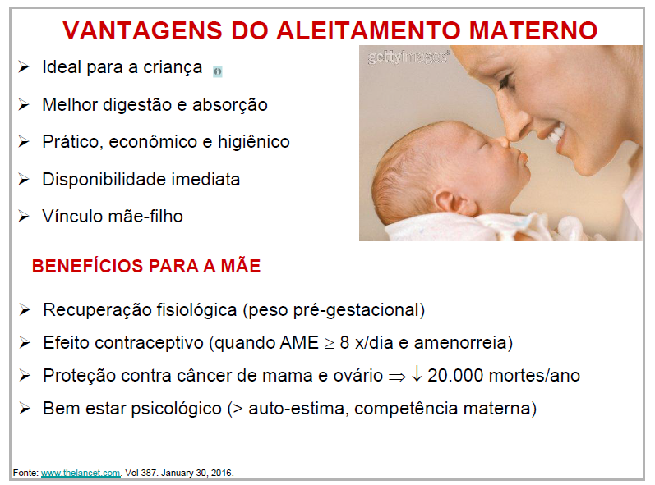

Slide 7
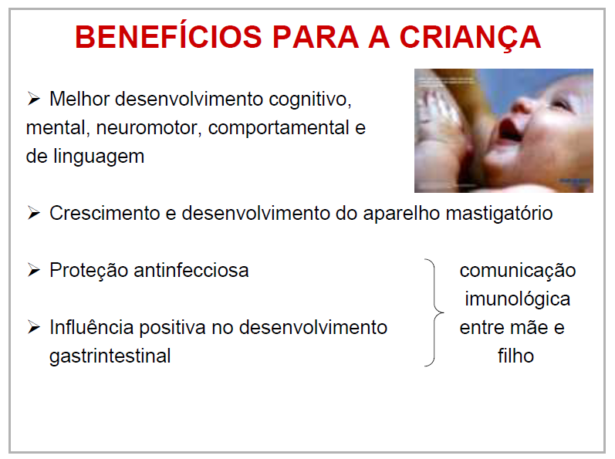

Slide 8
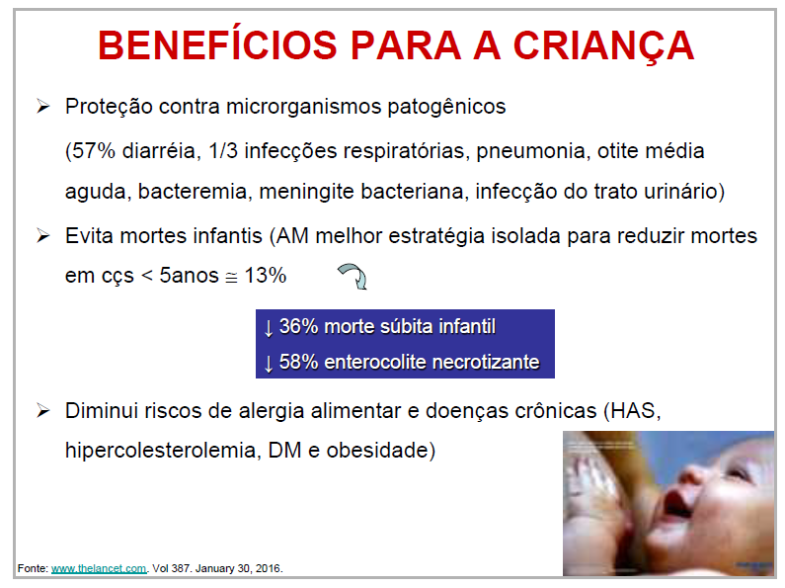

Slide 9
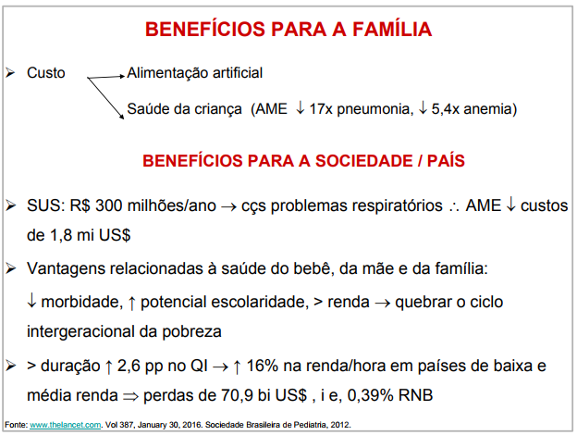

Slide 10
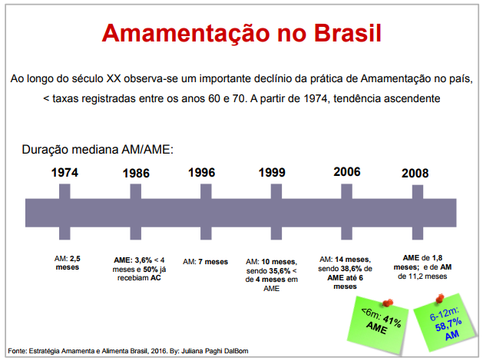

Slide 11
Cenário epidemiológico: aleitamento materno
Interpretação dos indicadores de AM segundo parâmetros da OMS, 2008
 | Classificação da OMS | Distribuição das capitais (n)
AM na 1ª hora de vida
Muito ruim | 0-29% | -
Ruim | 30-49% | -
Bom | 50-89% | 27
Muito bom | 90-100% | -
AME em <6 meses
Muito ruim | 0-11% | -
Ruim | 12-49% | 23
Bom | 50-89% | 04
Muito bom | 90-100% | -
Duração mediana do AM
Muito ruim | 0-17 meses | 26
Ruim | 18-20 meses | 01
Bom | 21-22 meses | -
Muito bom | 23-24 meses | -
Prevalências de aleitamento materno exclusivo em menores de 6 meses: 41%
Mediana: 54,1 dias
Prevalências de aleitamento materno em menores de 12 meses: 58,7%
Mediana: 341,5 dias
Fonte: II Pesquisa Nacional de Prevalência de Aleitamento Materno – Brasil 2009.

Slide 12
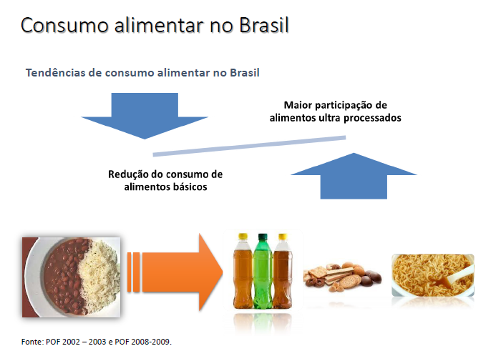
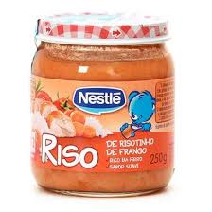

Slide 13
Cenário epidemiológico: alimentação complementar
Proporção de crianças que consumiram outros leites, segundo faixa etária –Brasil, 2008
outros leites | < 30 dias | 30 – 60 dias | 60 – 90 dias | 90 – 120 dias | 120 – 180 dias
 | 17,8% | 24,0% | 31,1% | 38,6% | 48,8%
Proporção de crianças que consumiram outros alimentos, segundo faixa etária –Brasil, 2008
 | 0 – 3 meses | 3 – 6 meses | 6 – 9 meses | 9 – 12 meses
frutas | 1,8% | 24,4% | 69,8% | 79,2%
verduras e legumes | 1,3% | 18,0% | 70,9% | 82,4%
bolachas e/ou salgadinhos | 1,2% | 8,9% | 46,4% | 71,7%
Fonte: II Pesquisa de Prevalência de Aleitamento Materno – MS, 2009.

Slide 14
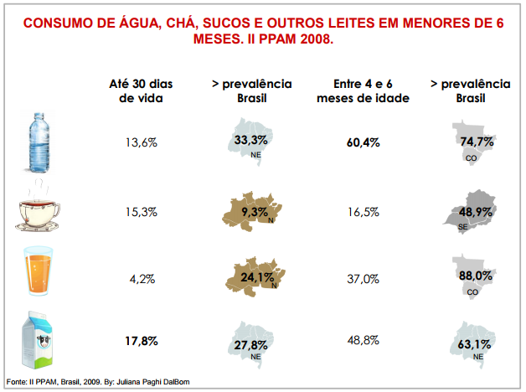

Slide 15
Cenário epidemiológico: alimentação complementar
MARCADORES DE CONSUMO ALIMENTAR – SISVAN, 2014
Prática Alimentar de Crianças de 6 meses a 2 anos | Crianças que consumiram
 | n | %
Consumo de verduras/legumes* | 33.442 | 77,73
Consumo de frutas* | 36.308 | 84,39
Consumo de carne | 31.610 | 73,47
Consumo de feijão* | 33.027 | 76,76
Consumo assistindo televisão | 7.831 | 18,20
Consumo de comida de panela no jantar* | 25.190 | 58,55
Consumo de bebidas ou preparações adoçadas** | 11.126 | 25,86
Consumo de papa salgada/comida de panela** | 14.549 | 33,81
Consumo de suco industrializado ou refresco em pó*** | 13.205 | 30,69
Consumo de refrigerante*** | 12.755 | 29,64
Consumo de leite ou leite com farinha* | 17.455 | 40,57
TOTAL DE CRIANÇAS AVALIADAS - BRASIL | 43.023
* Refere-se ao consumo no dia anterior ao atendimento. **Refere-se ao consumo antes dos 6 meses de idade. *** Refere-se ao consumo no último mês anterior ao atendimento.
Fonte: www.saude.gov.br/nutricao

Slide 16
Relação entre a má-nutrição e o desenvolvimento infantil
Práticas alimentares e o estado nutricional nos primeiros anos de vida vão influenciar as condições de saúde a curto e longo prazo:
Estado nutricional atual e futuro.
Desenvolvimento de doenças crônicas e fatores de risco cardiovasculares atual e futuro.
Hábito alimentar futuro.
Consequências da introdução precoce de alimentos não
recomendados nos primeiros anos de vida:
Interrupção do AME
Preferência por esses alimentos
Prejuízos na introdução de novos alimentos
Consumo excessivo de energia, gordura e sódio
Obesidade
Alterações metabólicas
Deficiências de micronutrientes
Fonte: Lanigan e Singhal, 2009

Slide 17
Nossos obstáculos
Desconhecimento e falta de conscientização em geral;
Práticas inadequadas dos profissionais de saúde;
Cultura, crenças e mitos;
Falta de confiança e baixa auto estima;
Falta de apoio e suporte familiar e comunitário;
Trabalho materno;
Marketing de fórmulas lácteas infantis;
Influência do pai e das avós;
Amamentação Exclusiva (Elsa RJG; Evanguelia KAS) em Amamentação, Bases Científicas 4ª Edição (Marcus RC; Cristiane FG)

Slide 18


Slide 19

Assim, é evidente a necessidade de intervenções para promover hábitos saudáveis de alimentação da criança pequena

Slide 20


A implantação da ESTRATÉGIA AMAMENTA E ALIMENTA BRASIL no SUS, a partir da INTEGRAÇÃO da Estratégia Nacional para Alimentação Complementar Saudável (ENPACS) e da Rede Amamenta Brasil, irá colaborar para mudança de cenário!

Slide 21

Objetivo geral
Qualificação do processo de trabalho dos profissionais da atenção básica para o fortalecimento das ações de promoção, proteção e apoio ao aleitamento materno e a alimentação complementar para crianças menores de dois anos no âmbito da Atenção Básica.

Slide 22

Objetivos específicos
Contribuir com melhoria dos indicadores de aleitamento e alimentação complementar saudável;
Incentivar a orientação alimentar como atividade de rotina nos serviços de saúde;
Manejo na amamentação e seus determinantes;
Contemplar a formação de hábitos alimentares saudáveis, com a introdução da alimentação complementar em tempo oportuno e de qualidade;
Respeitar a identidade cultural e alimentar das diversas regiões brasileiras.

Slide 23


Marcos políticos
No contexto:
PORTARIA Nº - 1.920, DE 5 DE SETEMBRO DE 2013
Institui a Estratégia Nacional para Promoção do Aleitamento Materno e Alimentação Complementar Saudável no Sistema Único de Saúde (SUS) - Estratégia Amamenta e Alimenta Brasil.
Rede Cegonha
Política Nacional de Alimentação e Nutrição (2011)
Política Nacional de Atenção Básica (2011)
Política Nacional de Promoção da Saúde (2006)
Política Nacional de Aleitamento Materno

Slide 24
Passos para sua implantação...
Planejamento Local
Formação
de Tutores
Oficinas de trabalho nas UBS
Acompanhamento
Monitoramento
Certificação

Slide 25

Estratégia Amamenta e Alimenta Brasil
São Paulo
2013 - 2017
OFICINAS DE FORMAÇÃO DE TUTOR : 13
RODAS DE CONVERSA VINCULADAS A FORMAÇÃO : 65
Administrador
Assistente social
Biomédico
Cirurgião Dentista
Educador em Saúde Pública
Enfermeiro
Farmacêutico
Terapeuta ocupacional
Fonoaudiólogo
Fisioterapeuta
Médico
Pedagogo
Nutricionista
Psicólogo
322 tutores formados
80 municípios

Slide 26

Qual é o nosso papel no apoio ao aleitamento materno?
Entender que o sucesso da amamentação NÃO é responsabilidade exclusiva da mulher, e sim uma responsabilidade coletiva;
Prestadores de cuidados de saúde influenciam e apoiam decisões sobre alimentação, principalmente quando ocorrem os desafios para a manutenção da amamentação exclusiva e continuada;
Atualizações e capacitações para o apoio e manejo em aleitamento materno, assim como aconselhamento.

Slide 27
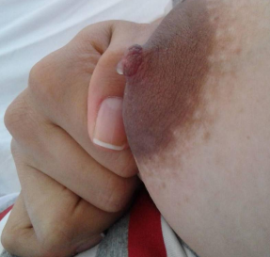
Momento oportuno
Aproveitar a gestação para falar sobre amamentação;
Estimular a criação de grupos educativos;
Realizar rodas de conversas/oficinas e bate papo em sala de espera. Durante as consultas examinar as mamas e falar sobre aleitamento;

Slide 28
Estratégias
Envolvimento de várias categorias profissionais: ACS, enfermeiros, auxiliar e técnicos de enfermagem.
Envolvimento de diversas áreas: Atenção Básica, Hospital, Escolas e Creches;
Envolvimento dos cuidadores e família (grupos de avós, pais, entre outros);

Slide 29
Proteção Legal ao Aleitamento Materno
O Brasil foi um dos primeiros países a adotar o Código Internacional de Substitutos do Leite Materno na sua totalidade. A partir do Código, criou-se a Norma Brasileira de Comercialização de Alimentos para Lactentes, em 1988.
Em 2006, a partir da NBCAL - Norma Brasileira de Comercialização de Alimentos para Lactentes, Crianças de Primeira Infância , Bicos Chupetas e Mamadeiras foi criada a Lei nº 11.265.
Decreto no 8.552 de 3 de novembro de 2015.
Regulamenta a Lei nº 11.265, de 3 de janeiro de 2006, que dispõe sobre a comercialização de alimentos para lactentes e crianças de primeira infância e de produtos de puericultura correlatos.

Slide 30
Lei 13.435 de 12 de abril de 2017
Institui o mês de agosto como Mês do aleitamento materno;

Slide 31

O que já existe

Slide 32








Gestão e articulação política

Slide 33
Obrigada pela atenção
Adriana Bouças Ribeiro
Coordenadora Estadual das Ações de Alimentação e Nutrição
Avenida Dr. Arnaldo, 351 – sala 609
Cerqueira César – São Paulo/SP
Telefones: 11-3066-8479 ou 8295
Email: aribeiro@saude.sp.gov.br

